Slide 1
34、从排序数组中查找元素的第一个位置和最后一个位置
nums=[5,7,7,8,8,10]，target=8
0
1
2
3
4
5
5 | 7 | 7 | 8 | 8 | 10
left
r
ight

Slide 2
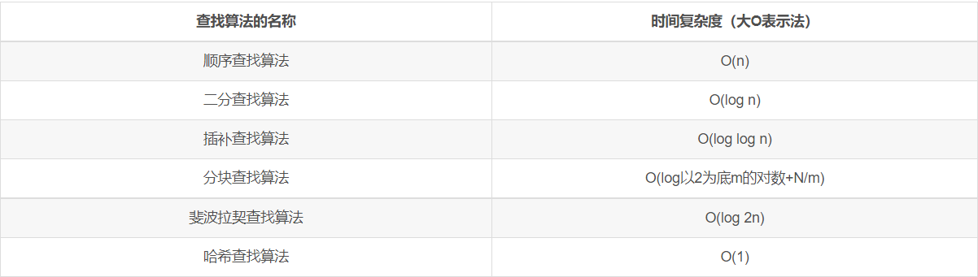
34、从排序数组中查找元素的第一个位置和最后一个位置

Slide 3
34、从排序数组中查找元素的第一个位置和最后一个位置
nums=[5,7,7,8,8,10]，target=8
0
1
2
3
4
5
5 | 7 | 7 | 8 | 8 | 10
left
mid
r
ight

Slide 4
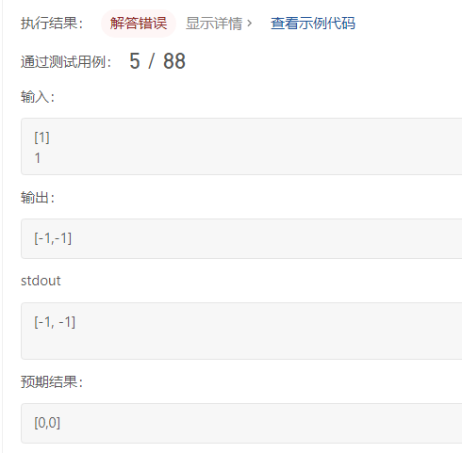

Slide 5
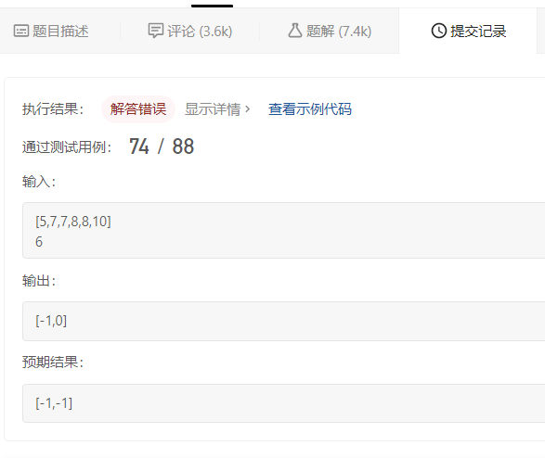

Slide 6
34、从排序数组中查找元素的第一个位置和最后一个位置
nums=[5,7,7,8,8,10]，target=8
二分法+左右扩散
0
1
2
3
4
5
5 | 7 | 7 | 8 | 8 | 10
left
mid
r
ight
j
i

